Slide 1



Logistik dalam Perdagangan Internasional

Slide 2

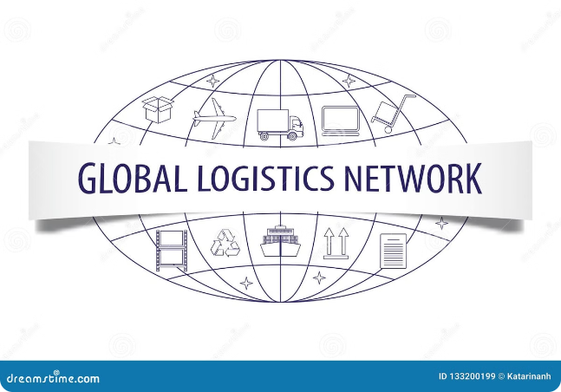

Logistik dalam Perdagangan Internasional
Perkembangan perdagangan internasional didorong oleh globalisasi, liberalisasi perdagangan, dan kemajuan teknologi. Logistik berperan penting dalam memastikan barang dapat berpindah antar negara secara efisien. Makalah ini akan menjelaskan pengertian logistik, jenis-jenis logistik, manfaat penerapan logistik, serta memberikan contoh studi kasus aplikasi logistik.
by Indra Agustin

Slide 4
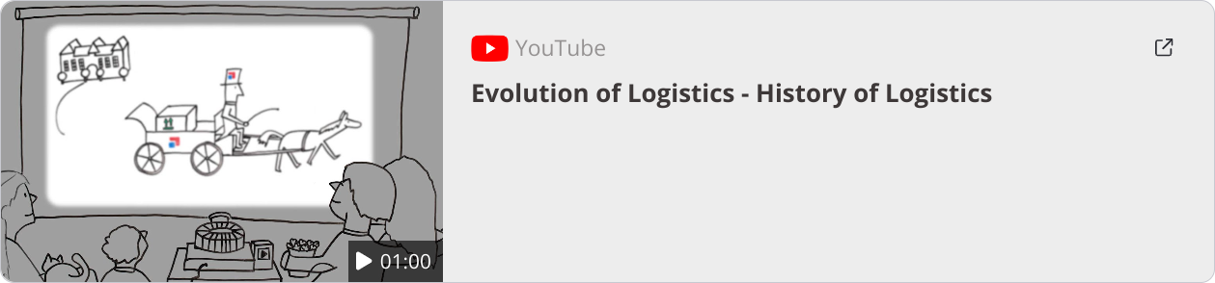
History

Slide 5
Pengertian Logistik
Definisi Umum
Menurut Para Ahli
Logistik adalah proses perencanaan, pelaksanaan, dan pengendalian aliran barang, jasa, dan informasi dari titik asal ke titik tujuan secara efisien dan efektif.
Menurut Philip Kotler, logistik adalah proses merencanakan, menerapkan, dan mengendalikan aliran barang dan informasi secara efisien dan efektif. Sedangkan menurut Donald J. Bowersox, logistik adalah mengelola pergerakan barang dan informasi melintasi batas negara untuk memastikan ketersediaan produk di pasar yang diinginkan.

Slide 6
Jenis dan Perbedaan Logistik
Logistik Pengadaan
Logistik Produksi
Logistik Distribusi
Mengelola aliran bahan baku selama proses produksi.
Mengelola distribusi produk jadi ke pelanggan.
Proses memperoleh bahan baku dan barang jadi.

Slide 7

Benefit

Slide 8
Manfaat Penerapan Logistik
1
Efisiensi Operasional
2
Peningkatan Layanan Pelanggan
Mengurangi total biaya rantai pasok dan pengelolaan stok yang lebih baik.
Pengiriman tepat waktu dan kualitas produk yang terjaga.
3
Fleksibilitas
4
Keunggulan Kompetitif
Adaptasi cepat terhadap perubahan pasar dan manajemen risiko yang lebih baik.
Diferensiasi pasar dan peluang pasar baru.

Slide 9
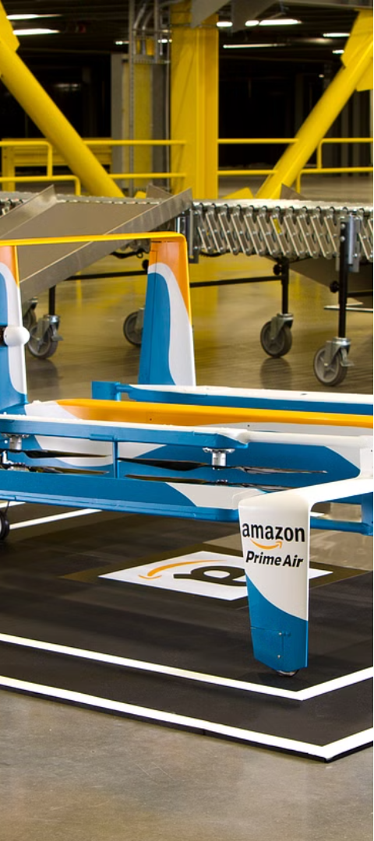
Studi Kasus: Amazon's Drone Delivery
1
Pengembangan Teknologi
Amazon mengembangkan teknologi drone untuk pengiriman barang.
2
Potensi Perubahan
Pengiriman drone memiliki potensi untuk mengubah cara pengiriman barang di masa depan.

Slide 10
Metode Penelitian
Pengumpulan Data
Analisis Data
Penarikan Kesimpulan
Menganalisis data secara kualitatif dan kuantitatif.
Mengumpulkan data dari berbagai sumber.
Menarik kesimpulan dan memberikan rekomendasi.

Slide 11
Kesimpulan
1
Peran Penting Logistik
2
Manfaat Penerapan Logistik
Logistik memainkan peran penting dalam perdagangan internasional dengan memastikan aliran barang, informasi, dan uang yang efisien.
Penerapan logistik yang efektif memberikan berbagai manfaat termasuk efisiensi operasional, peningkatan layanan pelanggan, fleksibilitas, dan keunggulan kompetitif.

Slide 12




Saran
Investasi Teknologi
Pelatihan Karyawan
Kepatuhan Regulasi
Manajemen Risiko
Investasi dalam teknologi logistik modern.
Pelatihan berkelanjutan bagi karyawan.
Kepatuhan terhadap regulasi internasional.
Manajemen risiko yang proaktif.

